Slide 1
GBC 알고리즘 LIS
김진일

Slide 2
LIS. Longest Increasing Subsequence. 최대 부분 증가 수열
n사이즈의 배열에서 일부 원소들을 뽑아내어 부분 수열을 만들어 내었을 때
증가하는 수열이 되도록 할때, 가장 긴 길이를 구하는 문제를 LIS라고 합니다.
10 20 40 30 70 50 60 (LIS 길이 = 5)
간단히 말해서. 앞에부터 뒤로 숫자를 선택해 나갈 때,
증가하는 순서대로 고를 때, 최대 길이를 갖는 수열이라고 할 수 있습니다.
예제에서 보면 (10 20 30 50 60) 도 되지만 (10 20 40 50 60) 도 됩니다.

Slide 3
1. Lower Bound를 이용한 방법
일단 처음에 10을 넣어준 후 배열의 최대 사이즈는 1
그 다음 20이 들어갈 수 있고, 배열 내에서 증가수열을 유지할 수 있는
최적의 장소를 lower bound를 이용하여 찾아줍니다.
들어갈 데가 없으므로 배열 뒤에 추가해줍니다. (배열 사이즈 2)
4 추가 : 배열 사이즈 3 (10,20,40)
3 추가 : 40이 있는 자리에 30 치환. 배열 사이즈 3 (10,20,30)
7 추가 : 배열 사이즈 4 (10,20,30,70)
5 추가 : 70이 있는 자리에 50 치환. 배열 사이즈 4 (10,20,30,50)
6 추가 : 배열 사이즈 5 (10,20,30,50,60)
최종적으로 배열 사이즈가 답이 됩니다.
이유는: 10,20,30,70 인 배열에 50을 넣는다고 칩시다.
일단 '70'에 대한 값에 대한 배열의 의미는
70을 마지막으로 포함하는 최대 LIS는 길이가 4라는 의미

Slide 4
인덱스 트리를 이용한 방법
내부 값에 중복이 없다는 전제 하에 배열 위치와 함께 정렬
(원래 값) 10 20 40 30 70 50 60
(위치) 1 2 3 4 5 6 7
(값 ) 10 20 30 40 50 60 70
(위치) 1 2 4 3 6 7 5
LIS에서 고려해야 할 것 2가지
1. LIS에서 자신의 앞에 있는 요소가 자기보다 전부 작아야 한다는 것.
2. LIS에서 자신의 앞에 있는 요소가 원래 있는 위치보다 앞에 있어야 한다는 것.

Slide 5
값'40'를 처리한다고 했을 때, 이미 처리된 것은
1번째에 들어있던 10, 2번째에 들어있던 20, 4번째에 들어있던 30 입니다.
그런데 자기의 위치(40이 있던 위치)는 3 이므로, 4번째에 들어있던 30에서는
참조가 불가능하고 1,2 번째에 들어있던 값'10'과 값'20'에 대해서만 참조가 가능
이 과정을 인덱스 트리를 이용하면 N에서 log N 으로 줄일 수가 있음.
인덱스 트리를 1부터 자기 인덱스-1 로 범위를 제한해서 구해주면 됨.

Slide 6
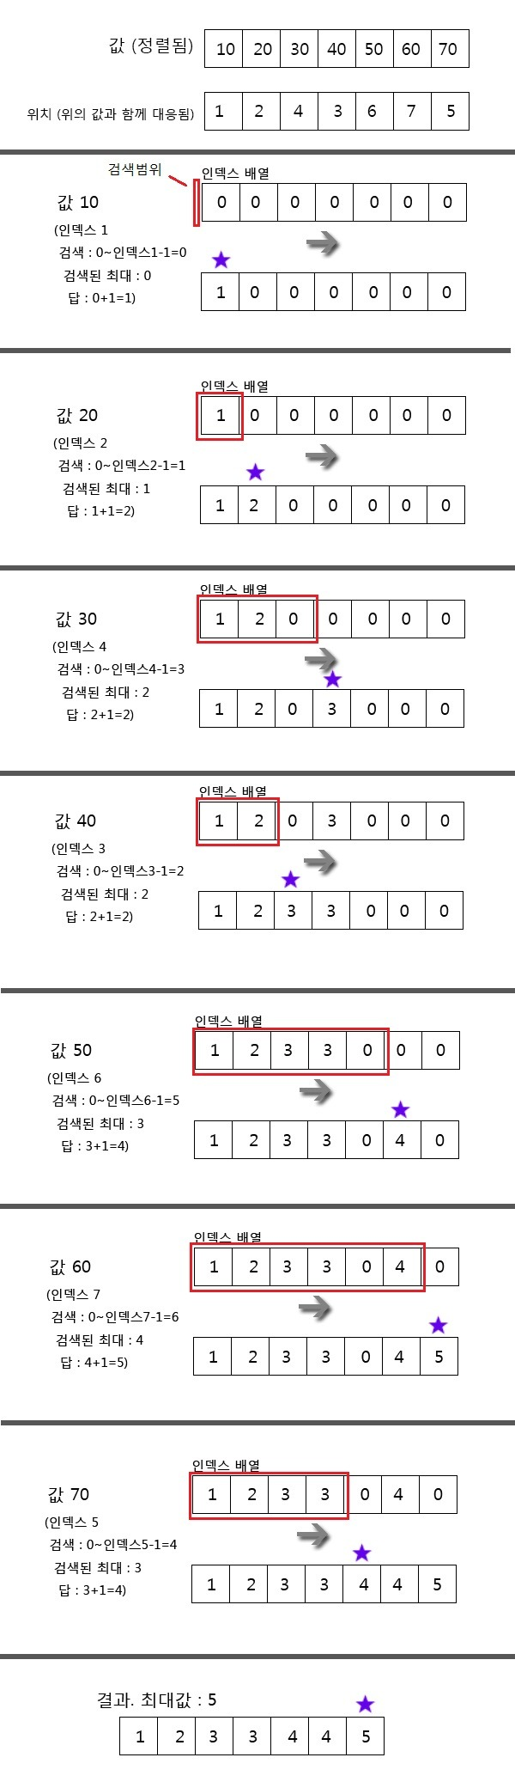
Longest Increasing Subsequence 과정

Slide 7
Longest Increasing Subsequence 과정

Slide 8
Longest Increasing Subsequence 과정

Slide 9
Longest Increasing Subsequence 과정

Slide 10
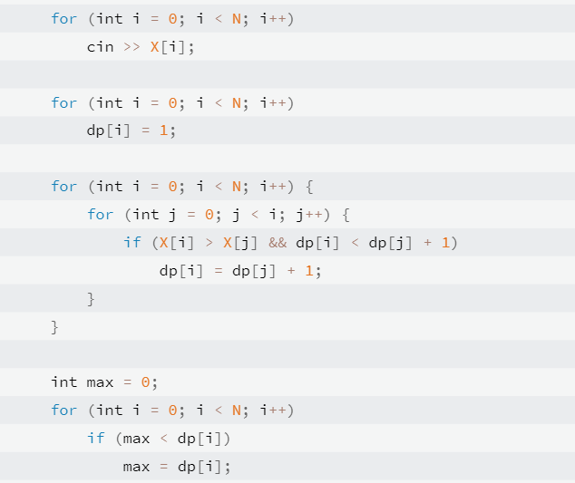
Longest Increasing Subsequence 코딩

Slide 11
https://dyngina.tistory.com/16
https://blog.naver.com/jh20s/221310955726
https://blog.naver.com/woaldlttek/221547743745

